Slide 1
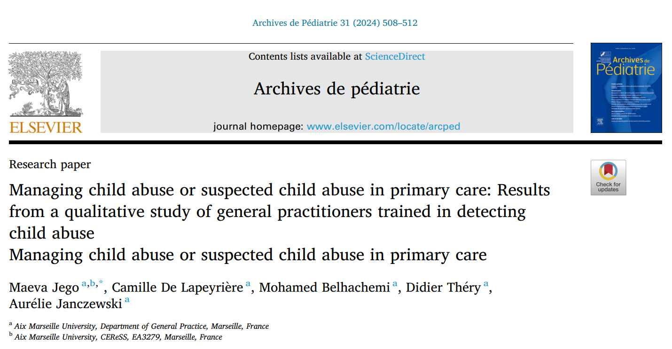
Arş.Gör.Dr Fatma YAVUZ UYAN ktü aİle hekİmlİğİ abd
11.03.2025

Slide 2
GİRİŞ
1989'da Birleşmiş Milletler çocuk istismarını "çocuğun sağlığına, hayatta kalmasına, gelişimine veya onuruna gerçek veya potansiyel zarar veren her türlü fiziksel ve/veya duygusal kötü muamele, cinsel istismar, ihmal veya sömürü" olarak tanımladı.
Çocuk istismarının çocuğun gelişimi üzerinde uzun vadeli bir etkisi vardır ve çocuğun daha sonraki yaşamını etkileyebilecek psikolojik (depresyon, bağımlılık, riskli davranışların benimsenmesi vb.) ve somatik (obezite, otoimmün hastalıklar, kanser vb.) etkilere sahiptir.

Slide 3
Yüksek gelirli ülkelerde 2009 yılında yapılan bir çalışmada, her yıl çocukların %4 ila %16'sının fiziksel istismara, %10'unun ise psikolojik istismara uğradığı tahmin edilmiştir.
Çocuk cinsel istismarının yaygınlık tahminleri kızlarda %8 ila %31 ve erkeklerde %3 ila %17 arasında değişiyordu .

Slide 4
Sağlık profesyonelleri de dahil olmak üzere, bir çocuğa yakın olan ve çocuk istismarı durumu veya çocuk istismarı riski konusunda endişeleri olan herhangi bir kişi, Fransa'da bir information p´eoccupante (endişe verici bilgi) (IP) raporu sunarak endişelerini resmi olarak bildirebilir.
IP daha sonra departman çocuk koruma kurulu (CRIP) tarafından incelenir ve bir psikososyal soruşturma açılır.

Slide 5
Fransa'da 2020 yılında, 300.000'den fazla çocukla ilgili vaka vardı .
Fransız Ulusal Sağlık Otoritesi (HAS), küçük yaşlardan itibaren çocuklarla düzenli temas halinde olan sağlık profesyonellerini, istismarın erken tespitinde ön saflarda yer alan ve endişeleri yetkili makamlara bildirmekten sorumlu kişiler olarak görüyor.
Ancak, sağlık profesyonelleri tarafından sunulan IP'lerin oranı, Fransa'daki diğer bildirim kaynaklarına (ulusal eğitim profesyonelleri, adli makamlar, diğer tıbbi-sosyal kuruluşlar, hayır kurumları, aile üyeleri ve anonim kaynaklar) kıyasla düşük kalmaya devam ediyor.

Slide 6
Literatürde, pratisyenlerin (GP'ler) bir çocuk istismarı durumuyla veya şüphesiyle karşı karşıya kaldıklarında harekete geçmelerinin önündeki en büyük engellerden biri; hukuk ve istismar risk faktörleri hakkında bilgi eksikliğinden kaynaklanan, GP'nin nasıl bir yol izleyeceği konusundaki belirsizliğiydi.
Bu çalışmanın amacı, çocuk istismarı veya şüphesiyle karşı karşıya kaldıklarında nasıl tepki verecekleri konusunda eğitim almış pratisyen hekimlerin uygulamalarını incelemekti.

Slide 7
MATERYAL VE mETODLAR
GP'lerle yapılan görüşmelerle teori yaklaşımına dayalı nitel bir çalışma yürüttük.
Sağlık profesyonellerinin IP'lere ilişkin davranışları ve görüşleri ile sağlık sistemiyle etkileşimleri hakkında daha derin bir anlayış elde etmek için temellendirilmiş bir teori yaklaşımı seçtik .
Bireysel görüşmeler bu konuyu keşfetmenin en iyi yoluydu ve karşılıklı güvenle özgür ifadeye olanak sağlıyordu.

Slide 8
Fransa'nın güneyinde bulunan Bouches-du-Rhˆone'da çalışan ve şüpheli çocuk istismarının yönetimi konusunda eğitim almış GP'ler örneklem olarak seçildi.
Gönüllüler sosyal ağlar aracılığıyla işe alındı: GP haber gruplarına çağrı gönderildi, araştırma ve amacı ana hatlarıyla belirtildi.
Gönüllüler özel mesajlaşma yoluyla yanıt verdi ve dahil etme kriterlerini karşılayanlar çalışmaya katılmak üzere seçildi.

Slide 9
Örneklem, uygulayıcının cinsiyeti, yaşı, mezuniyet yılı, anne ve çocuk koruma hizmetlerinde çalışıp çalışmadığı açısından çeşitlilik gösteriyordu.
2 Şubat ile 4 Kasım 2021 tarihleri ​​arasında, bir pratisyen hekim tarafından ses kaydıyla yarı yapılandırılmış görüşmeler gerçekleştirildi.

Slide 10
Görüşme kılavuzu dört temayı ele aldı:
İstismara ilişkin ilk ve devam eden eğitim ve bu eğitim ve katkısına ilişkin hisler
GP'nin çocuk istismarının yönetimindeki yeri hakkındaki görüşü
GP'nin çocuk koruma alanındaki farklı aktörlerle, özellikle CRIP(çkk) ile ilişkileri
GP'nin çocuk istismarından şüphelenilen vakalardaki uygulamaları

Slide 11
Görüşmeler, katılımcı doktorun tercihine göre evde veya iş yerinde şahsen ya da görüntülü konferans yoluyla gerçekleştirildi.
Görüşmeler başlamadan önce katılım için sözlü bir anlaşma sağlandı. Görüşmeler tamamen yazıya döküldü ve anonimleştirildi.

Slide 12
BULGULAR
GP'lerin Özellikleri
On GP çalışmaya dahil edildi.
Veri doygunluğuna yedinci görüşmede ulaşıldı ve bu durum sonraki üç görüşmeyle doğrulandı.
Ortalama kayıt süresi 24 dakikaydı.
Üç görüşme GP'lerin evinde, üçü iş yerinde ve dördü Facebook Messenger üzerinden görüntülü iletişimle gerçekleştirildi.

Slide 13
Altı GP kadındı ve dördü erkekti.
GP'ler çoğunlukla gençti: üçü 30 yaşından küçüktü, altısı 30 ila 40 yaşları arasındaydı ve ikisi 40 yaşından büyüktü.
Tüm GP'ler çocuk koruma konusunda eğitim aldıklarını hissettiler, ancak bu eğitim çoğunlukla resmi olmayan eğitimlerle verildi.

Slide 14
Çocuk korumayla ilgili eğitim, altı GP için resmi eğitim olmaksızın Fransız Anne ve Çocuk Koruma Servisi'nde çalışma deneyimi ve iki GP için akran eğitimi ile temsil edildi.
Bir GP staj sırasında resmi eğitim aldı ve biri Fransız ulusal tıp konseyi web sitesinde bulunan bilgiler aracılığıyla kendini eğitti.
Dört GP daha önce bir IP başvurusunda bulunmuştu.

Slide 15
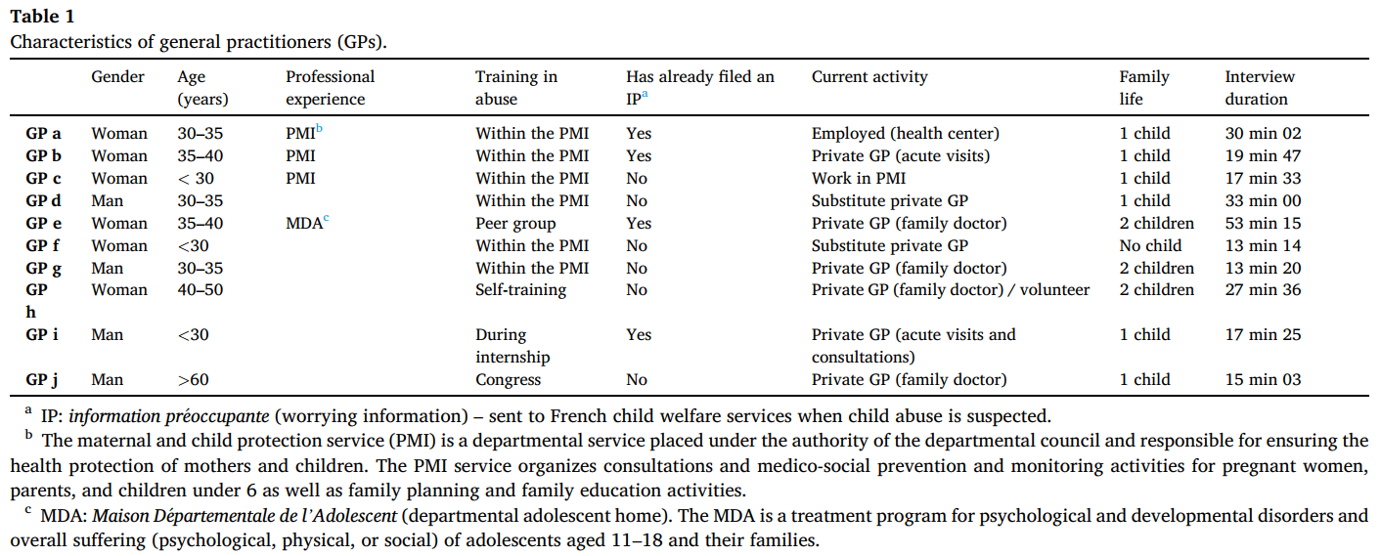

Slide 16
Çocuk istismarı: eğitim ve görüşler
Eğitim, özellikle de IP'nin sonuçlarıyla ilgili endişeleri konusunda rahatlattı.
Bazı GP'ler eğitimlerinden sonra istismara ilişkin çarpıtılmış bir anlayış ve tanıma sahipti ve bu durum tarama süreçlerini etkileyebilirdi.
İstismar araması bazen belirli sosyal kategoriler veya popülasyonlarla sınırlı görünüyordu.
Bazıları istismar ile güvensizlik arasında bir ilişki olduğunu düşünüyordu.
Diğerleri ise hastaları arasında çocuk istismarının olmadığını düşünüyordu.

Slide 17
Bildirim: hekimin görevi olarak görülüyor.
GP'lerin rolü, hasta ve aile hakkındaki özel bilgileri nedeniyle çocuk istismarının yönetiminde merkezi olarak algılanıyordu.
Ancak, bazı pratisyen hekimler, en ufak bir şüpheyle bile olsa bildirim yapılması durumunda, sistem kullanımının sorunlara yol açabileceğini düşünüyorlardı.

Slide 18
Bazı GP'ler bir IP'nin dosyalanmasını karmaşık ve zaman alıcı bir idari görev olarak görüyordu.
IP'yi yazmak ayrıca karmaşıklığı ve yardıma ihtiyaç duyulması hakkında soruları da gündeme getirdi.
Doktorlardan biri, bir IP'nin dosyalanmasını görev kapsamının dışında önemli bir görev olarak deneyimlediğini söyledi.
Ailelerle iyi iletişim, raporlama sürecinde önemli bir adım olarak gündeme getirildi.

Slide 19
GP'ler, raporun aile tarafından nasıl karşılanacağı ve misilleme riski konusunda endişelerini paylaştılar.
Bazıları "ebeveynlerin kalitesini" eleştirdikleri şeklinde görüleceklerinden korkuyorlardı.
Hekimin güvenliği için sonuçlarla ilgili korku da mevcuttu.
Misilleme korkusu, GP'lerin raporlama yaparken anonim olamayacaklarını hissetmeleri gerçeğiyle daha da kötüleşti. Raporlama daha sonra bir kaygı kaynağı haline geldi.

Slide 20
GP'ler, şüpheli istismar durumlarında diğer profesyonellerle işbirliği yapma ihtiyacını veya faydalarını paylaştılar.
Görüşme yapılan GP'ler çoğunlukla çocuk koruma organizasyonundan memnun değildi. Aktörlerin yetersiz koordine edildiğini ve kusurlu bir sistemle meşgul olduklarını düşünüyorlardı.

Slide 21
Zaten bir IP bildirmiş olan GP'ler, bildirimden sonra herhangi bir geri bildirim almadıkları gerçeğinden yakındılar.
Sonuç olarak, GP'ler genellikle alternatif çözümlere yöneldiler. CRIP'e bir IP bildirmek yerine, hastaları bildikleri kuruluşlara yönlendirdiler.

Slide 22
TARTIŞMA
Bu çalışma, çocuk istismarı konusunda eğitim almış GP'ler arasında IP raporlarının dosyalanmasında kalıcı engeller olduğunu vurgulamıştır.
GP'lerin önemli endişeleri vardır, bunların arasında aile ve GP'lerin kendileri için doğacak sonuçlardan korkmaları da vardır.
GP'ler kararın ağırlığını paylaşma ve destekle doğrudan temas kurma ihtiyacını dile getirmişlerdir.
Eğitimin, GP'nin dosyalamasına yardımcı olmak için destek ve belirli temaslarda bulmanın bir yolu olduğu anlaşılmıştır.

Slide 23
Güçlü yönler ve sınırlamalar
Görüşme yapılan GP'lerin aldığı eğitim heterojendi, bu da muhtemelen farklı deneyimler ve sonuçlar elde etmiş olmalarına neden oldu.
Genel olarak eğitim sınırlı kaldı ve tek bir kısa eğitim oturumu veya bir iş deneyimi dönemi içerebilirdi.
Çalışma, Bouches-du-Rhˆone bölümündeki GP'lerle sınırlıydı.
Örneklem cinsiyet açısından çeşitlendirilmiş olsa da, görüşülen GP'ler çoğunlukla kadındı(6/10).
GP'ler, ister erkek ister kadın olsun, çocuk istismarını bildirmeyle ilgili sorulara aynı şekilde yaklaşıyor gibi görünüyordu.

Slide 24
Literatürde, ana raporlama engeli, GP'lerin şüpheli çocuk istismarı durumlarında davranışla ilgili bilgi eksikliği olarak kabul edilir.
Eğitime rağmen, bazı doktorlar anonim kalamayacaklarını düşünerek IP dosyalamaktan çekiniyordu.
GP'ler raporlamanın sonuçlarından korkarken, hiçbiri raporlamamanın cezai sonuçlarından bahsetmedi.

Slide 25
Bu çalışma, GP'lerin, çocuklarla temas halinde olan diğer meslekler tarafından yapılan bildirimlere kıyasla, şüpheli çocuk istismarı için daha düşük bir IP bildirim oranına sahip olduğu gözlemiyle başlatıldı.
Sonuçlarımız, GP'ler tarafından yapılan her bir rapora ilişkin kaliteli geri bildirimin, raporlama davranışları üzerinde olumlu bir güçlendirme sağlayabileceğini ve onlara raporlarının sonucuyla bir koordinasyon ve bağlantı hissi verebileceğini göstermektedir.

Slide 26
SONUÇ
Özel eğitim almış GP'ler için bile, çocuk istismarını veya çocuk istismarından şüphelenilenleri bildirmek, GP'lerin ailenin tepkisinden endişe duyması, bildirimin teknik zorlukları ve IP'yi alan bildirim kuruluyla doğrudan temasın olmaması nedeniyle sınırlı kalmaktadır.
Bu çalışma, GP'lerin tarama ve bildirim süreçlerinde desteklenmeleri gerektiğini vurgulamaktadır.
Birinci basamak uygulayıcıları ile sevk ekipleri arasında yakın bağlantıları teşvik etme ihtiyacını vurgulamaktadır.

Slide 27
Teşekkürler

